Slide 1
Lied zum Muttertag
Thomas Hammer
Презентация выполнена
Учителем нем. яз.
ГБОУ СОШ № 493
Сорокиной С.С.

Slide 2
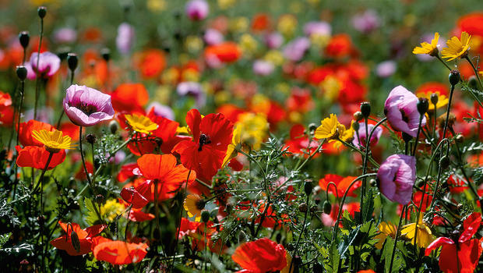
Blumen mehren sich Und Knospen wollen blühen

Slide 3
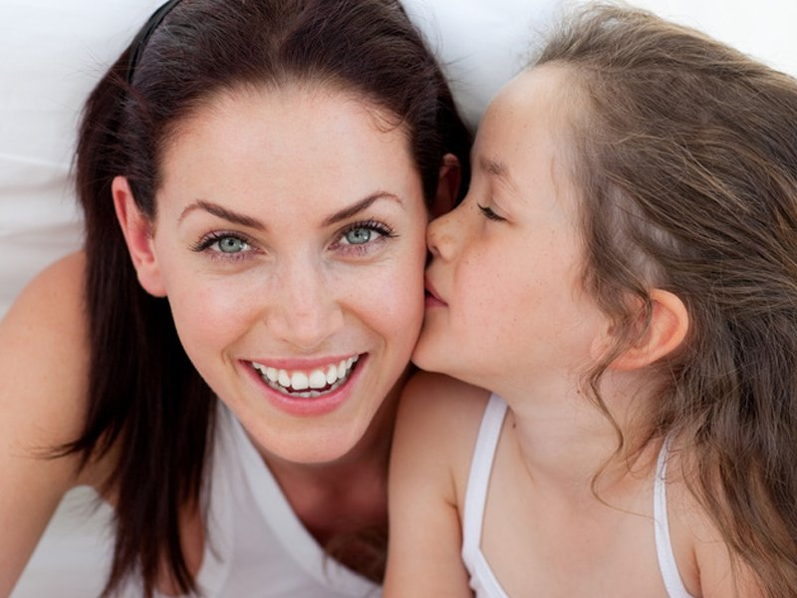
Kinder sind glücklich Weil ihre Mütter sich bemühen

Slide 4
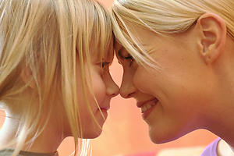
Deine Liebe ist wie ein Licht Sie leuchtet mir durchs ganze Leben

Slide 5
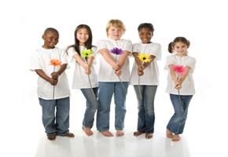
Ich bin erhellt nur durch dich Danke dass es dich gibt

Slide 6
Das Licht am frühen Morgen Lockt die Vögel aus dem Haus

Slide 7
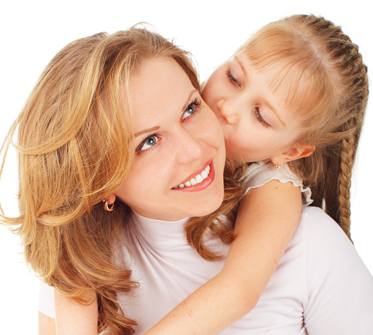
Wie die Sonne ihre Strahlen Teilst du deine Liebe aus

Slide 8
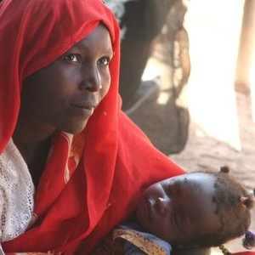
Deine Liebe ist wie ein Licht Sie leuchtet mir durchs ganze Leben

Slide 9
Ich bin erhellt nur durch dich Danke dass es dich gibt

Slide 10
Lied zum Muttertag G Blumen mehren sich D Und Knospen wollen blühen D7 Kinder sind glücklich G G7 Weil ihre Mütter sich bemühen C G Deine Liebe ist wie ein Licht D7 G G7 Sie leuchtet mir durchs ganze Leben C G Ich bin erhellt nur durch dich D7 G Danke dass es dich gibt G Das Licht am frühen Morgen D Lockt die Vögel aus dem Haus D7 Wie die Sonne ihre Strahlen G G7 Teilst du deine Liebe aus
Festtagslieder.de
http://www.festtagsgedichte.de/festtage/muttertag/lied-zum-muttertag.htm

Slide 11
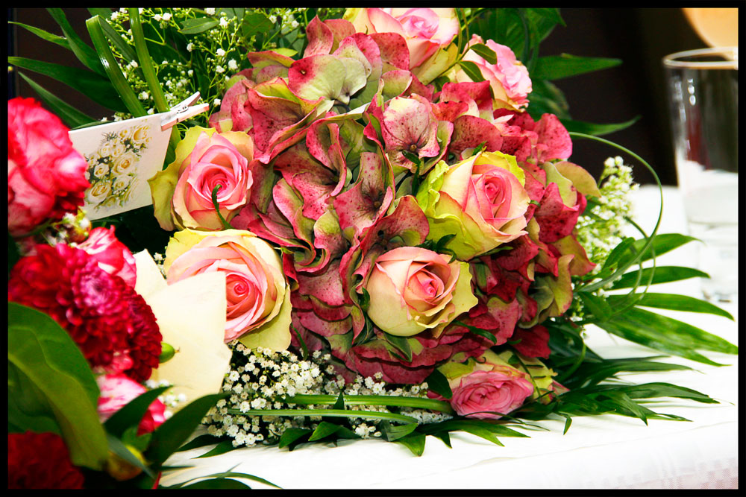
www.festtagsgedichte.de

